Slide 1
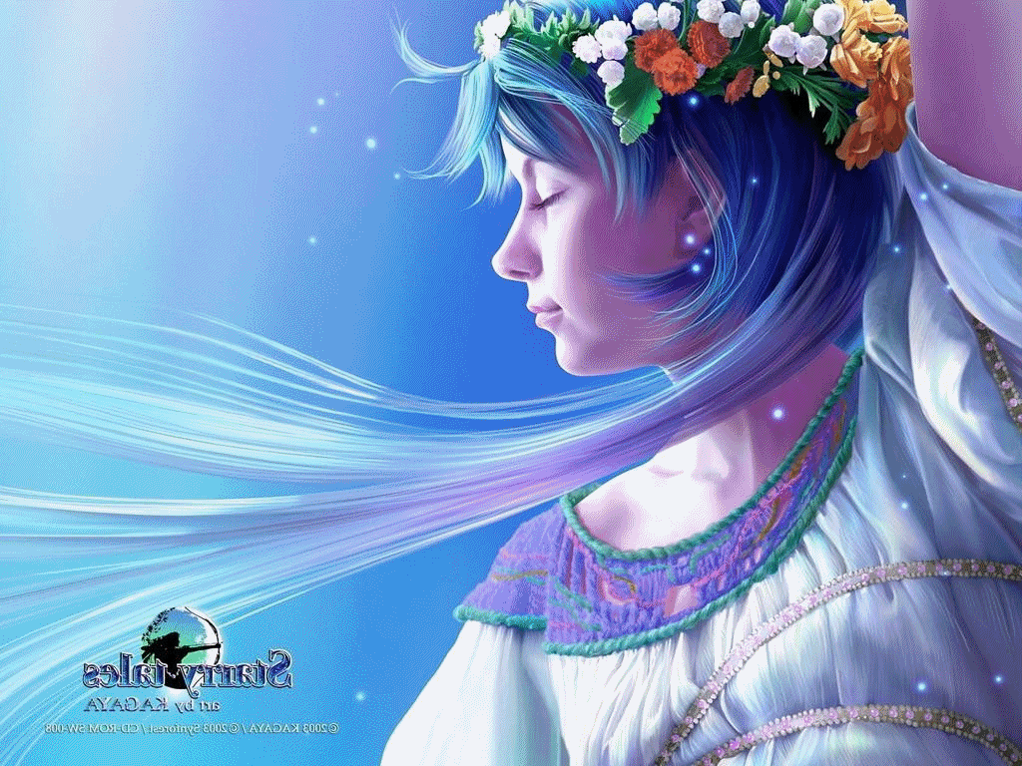
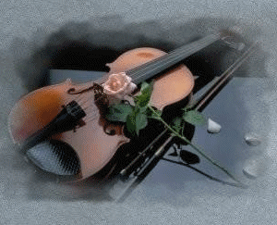
Maitê
De criança, a Mulher.
Amada, amável, se transformará em senhora do verão e colherá os frutos que hoje cultivas.
Avanço Automático
NÃO USE O MOUSE

Slide 2


Poema
a
Maitê
Carlos R. Lemberg
A minha Neta amada realizado em Curitiba no dia 25/10/2007
Maitê, a boneca formosa,
É ternura, encanto e alegria,
Bonita, suave, como uma rosa,
É a luz clara de cada dia.
Harmoniosa, terna, encantadora,
A que ama a vida e nos dá valentia,
É o amanhecer de surpresas...
Com seu riso cristalino.

Slide 3
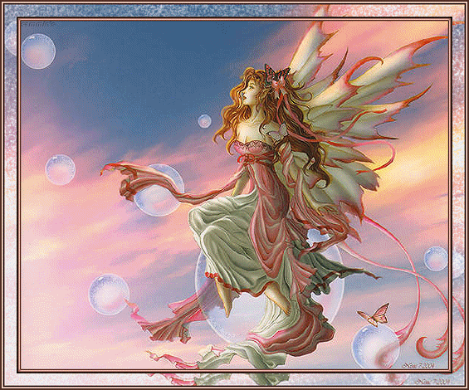
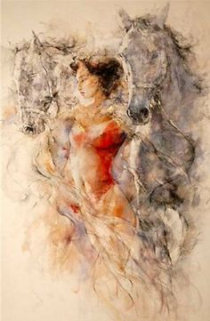
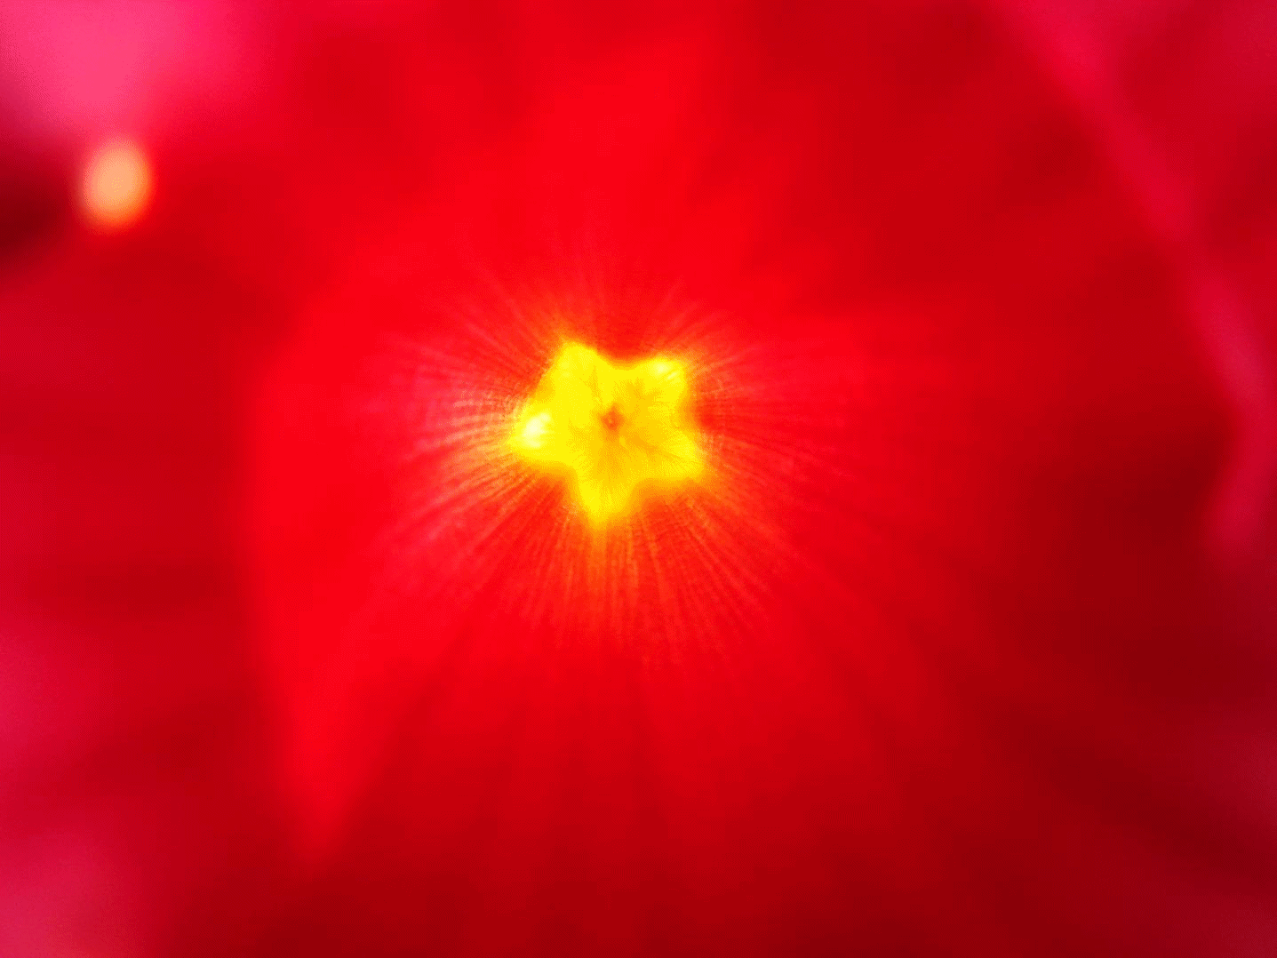
Maitê é minha neta, a esperada,
É minha menina que me ensina coisas novas
Minha neném preciosa, bem amada
A que não precisa... pôr meu amor a prova.
É um anjo que Deus enviou por companhia
E nos cobriu de bênçãos,
Se o céu me pedisse, sem duvidar...eu o daria...
Nossa Maitê brinda-nos... Tantas emoções!
Nome originário do idioma basco,
significa “amada”, “adorada”, “cativante” ou “encantadora

Slide 4
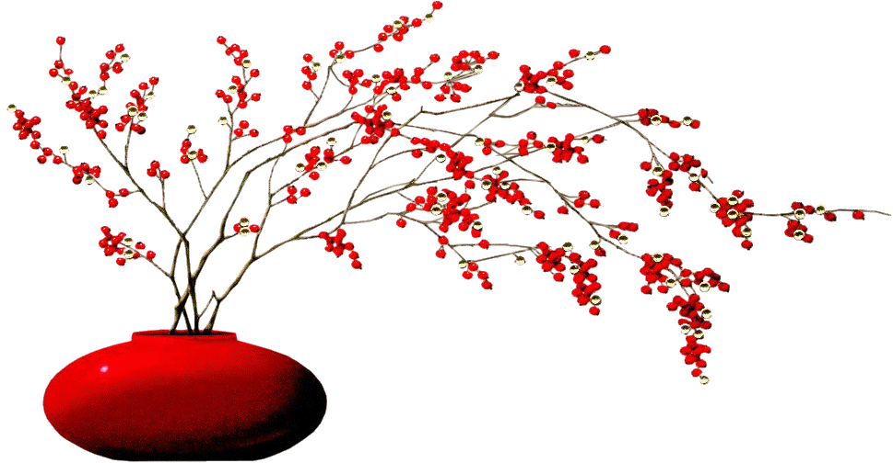
Entrego-te meus braços e meu coração
Pelo tempo que Deus o permita,
Que tua existência seja a mais doce canção
Minha pequena Maitê... bendita!
Quero te ver crescendo e brilhando, transformou-se em uma linda jovem, inteligente e forte, será sempre a princesinha do vovô.

Slide 5


Imagens
Acervo Pessoal
Autoria do Poema
Carlos R. Lemberg
Músicas de Fundo
Acervo Pessoal
Encerramento
Autumn Leaves
Pat Boone
TONINHO
VENDRAMINI
CRIAÇÃO DAS FRASES FORA DO POEMA,
NOS RETANGULOS,
ROTEIRO & APRESENTAÇÃO
Em castelhano, o nome Maitê ocorre também pela contração dos nomes Maria e Teresa.
Nesse sentido, Maitê significaria “senhora do verão” ou “soberana que colhe o que cultiva”

